Slide 1

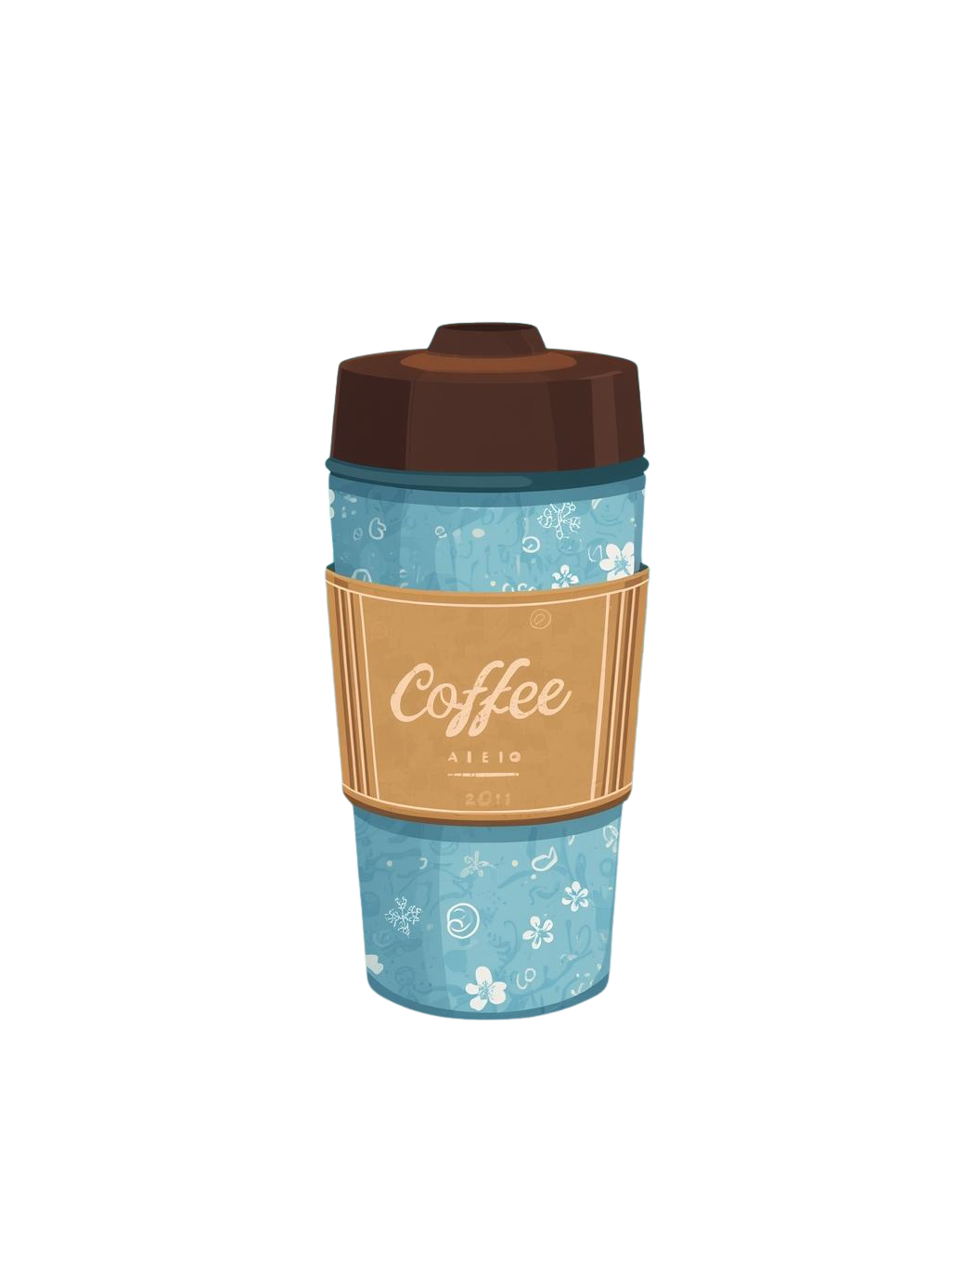






ΓΥΜΝΑΣΙΟ ΜΥΡΙΝΑΣ
GUARDIANS OF THE AEGEAN
ΦΕΡΕ ΤΗΝ ΚΟΥΠΑ ΣΟΥ
ΜΗΝ ΑΓΟΡΑΖΕΙΣ ΚΑΦΕ ΣΕ ΠΟΤΗΡΙ ΜΙΑΣ ΧΡΗΣΗΣ
join the CHALLENGE!
Βγάλε μία selfie με την κούπα σου.
Ανέβασέ την στο Instagram.
Kάνε μας tag @guardians_of_the_aegean
#MyCupForTheAegean
#BringYourOwnCup
#Probleu
ΛΙΓΟΤΕΡΟ ΠΛΑΣΤΙΚΟ - ΚΑΘΑΡΟΤΕΡΕΣ ΘΑΛΑΣΣΕΣ

